Slide 1
La multiplication asexuée

Slide 2
La multiplication asexuée
Reproduction nécessitant un seul parent (donc sans partenaire) et donnant des individus qui sont des copies génétiques du parent,
Produit un ou plusieurs clones.

Slide 3
Un clone
organisme qui est une copie génétiquement identique à son parent
est le résultat de multiplication asexuée

Slide 4
Les types de multiplication asexuée
Scissiparité
Bourgeonnement
Fragmentation
Multiplication végétative
Formation des spores
Chacune des ces types de reproduction implique la mitose ou une version de la mitose

Slide 5
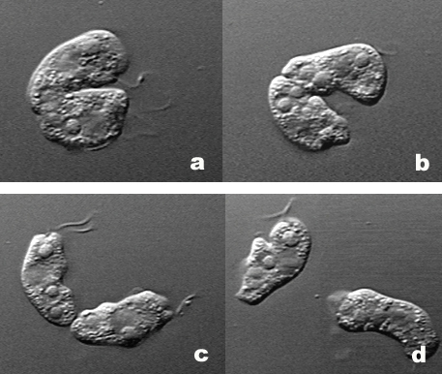
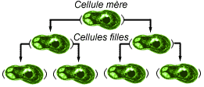
La scissiparité
Forme de reproduction asexuée au cours de laquelle une cellule mère duplique son matériel génétique, puis se divise en deux parties identiques
Ex : L’amibe,
Des bactéries

Slide 6
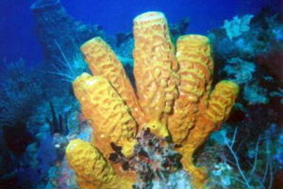
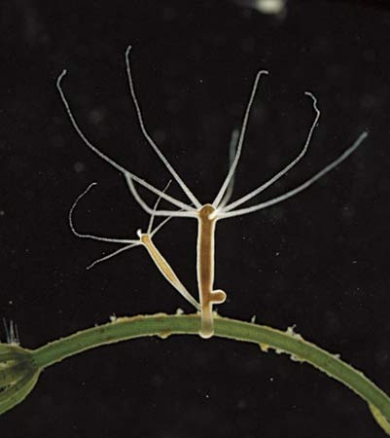
Le bourgeonnement
Forme de multiplication asexuée où des régions d’un individu peuvent subir des divisions cellulaires répétées pouvant entraîner le développement d’un organisme identique
Ex : L’hydre

Slide 7
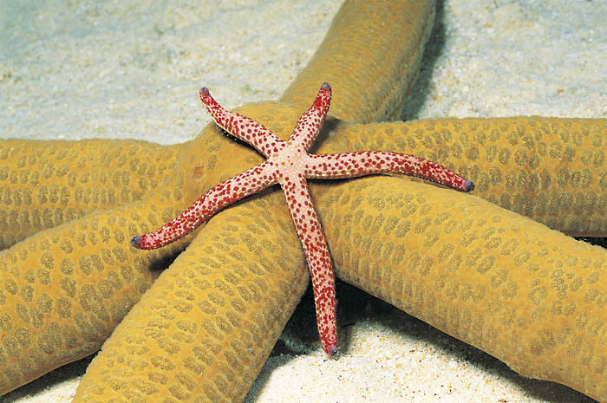
La fragmentation
Forme de multiplication asexuée où chaque fragment d’un organisme devient un clone de ses parents
Ex: L’étoile de mer, myriophylle à épi.

Slide 8
La multiplication végétative
Des cellules spécialisées, situées au niveau des tiges ou des racines, se divisent à répétition afin de former des structures se développant pour constituer une plante identique au parent
Ex : Pomme de terre,
fraisier

Slide 9
Les avantages de la multiplication végétative pour les êtres humains
À cause du fait que les pommes de terre se reproduisent grâce à la reproduction végétative, les pionniers de l’Europe ont pu les transporter de l’Amérique du Sud pour le remporter chez eux vers le début des années 1500
Depuis ce temps, les pommes de terre sont devenus la culture de tubercules la plus importante du monde.

Slide 10
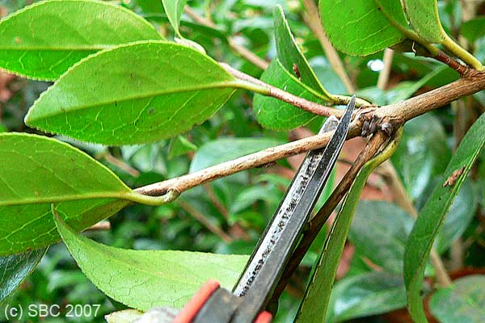
Des méthodes de multiplication végétative assistées par les humains
1. Le bouturage
Les cultivateurs retirent une section de la tige, de la feuille ou de la racine et la plante dans un milieu favorisant la croissance
Des hormones de plantes sont souvent utilisées pour accélérer la croissance

Slide 11
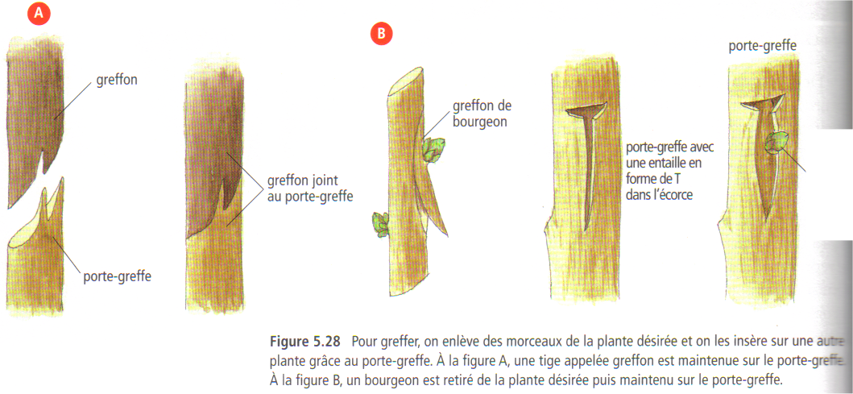
Des méthodes de multiplication végétative assistées par les humains
2. Le greffage
Des tiges, appelées greffons, sont maintenues sur une espèce de plante semblable, appellée porte-greffe.
Permet la production de fruits plus rapide que le bouturage
Cette méthode peut être utilisée pour créer des arbres qui produisent de diverses types de fruits.

Slide 12
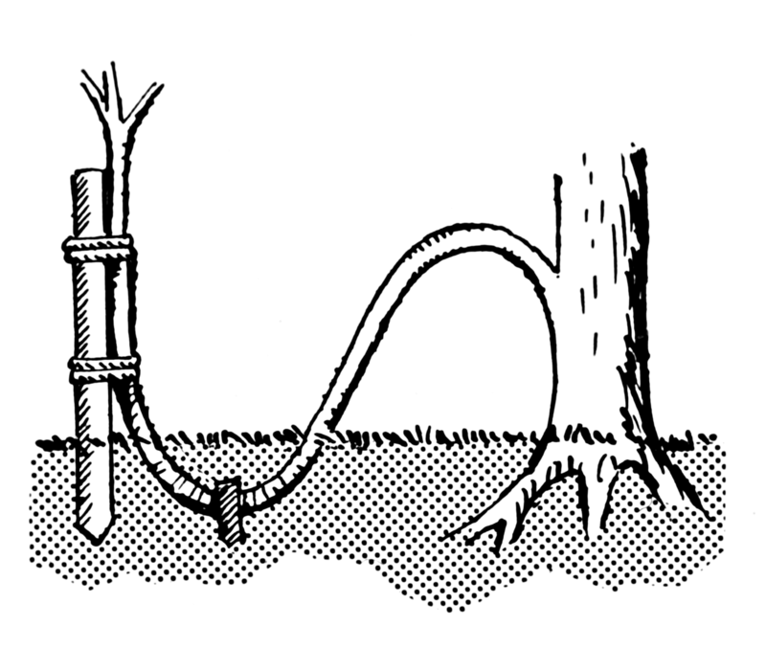
Des méthodes de multiplication végétative assistées par les humains
3. Le marcottage
Consiste à forcer la mise en contact d'une partie aérienne d'une plante avec un de la terre humide, jusqu'à l'apparition de racines.
Peut se passer naturellement comme avec un fraisier.

Slide 13
Formation des spore
Cellule reproductrice se transformant en nouveaux individus par mitose
Se retrouve chez certains végétaux, mais chez plusieurs bactéries et champignons

Slide 14
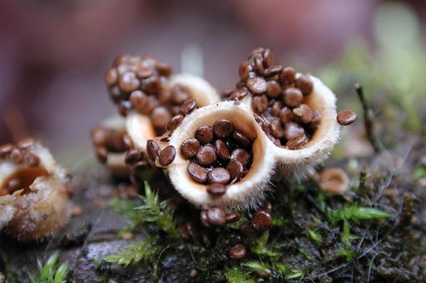
Les spores de champignons
Sacs contenant les spores

Slide 15
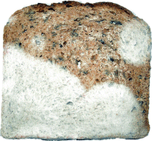
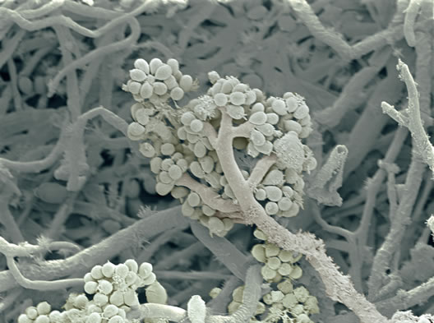
La moisissure

Slide 16
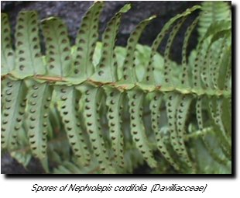
Les spores de fougère

Slide 17
Récapitulons!
Les cinq types de multiplications asexuée
1. Scissiparité
Bactéries et l’amibe
2. Bourgeonnement
L’hydre vert, la levure
3. Fragmentation
L’étoile de mer, myriophylle à épi
4. Multiplication vegetative
Pommes de terre, fraisiers
La mulitiplication végétative assitée, Les méthodes utilisées par les humains
le bouturage, le greffage, le marcottage
5. Formation des spores
Bactéries, les champignons.

